Slide 1
2021.11.09(加班)~2021.11.10
工作日報
記錄人：葉柏漢
記錄日期：2021.11.10
工作時間：
18:00~20:00
13:30~17:30

Slide 2

本日工作事項
Day work
研究使用python控制excel(加班)
練習控制excel
研究將django與vue結合

Slide 3
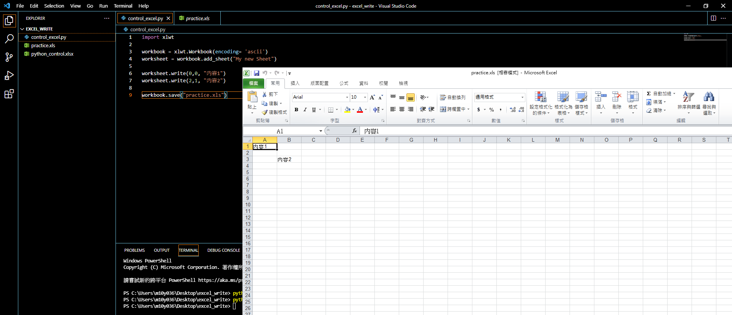
excel操作
Project planning
試著用程式新增.xls檔 並在其中新增內容
(新增practice.xls檔)

Slide 4
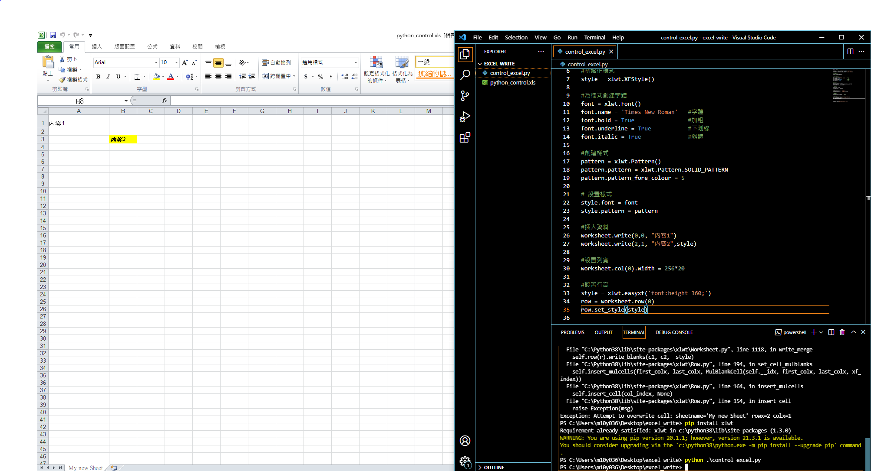
excel操作
Project planning
練習在excel新增排版與樣式
(字體、背景色等…)

Slide 5
django與vue結合
Project planning
Excel專案之後會使用django與vue兩個框架來實現
目前正在試著將兩個框架結合

Slide 6
謝謝觀看

